Slide 1
Physically Based Rendering From Theory to Implementation
13. 몬테카를로 적분 Ⅰ : 기본 개념

Slide 2
개요
빛의 산란을 설명하는 적분 방적식은 일반적으로 분석적인 해를 갖지 않으므로, 수치적인 방법을 사용
표준 수치 적분 기술인 사다리꼴(Trapezoidal) 적분 또는 가우스 구적법(Gaussian quadrature)은 저차원의 매끄러운 적분을 해결하는 데 매우 효과적이지만, 렌더링에 흔한 높은 차원과 비연속적 적분에서 수렴률을 좋지 않다.
몬테카를로 수치적 적분 방식은 이 문제에 해결책을 제공한다. 임의성을 사용해 수렴률이 피적분 함수의 차원에 무관계하다.

Slide 3
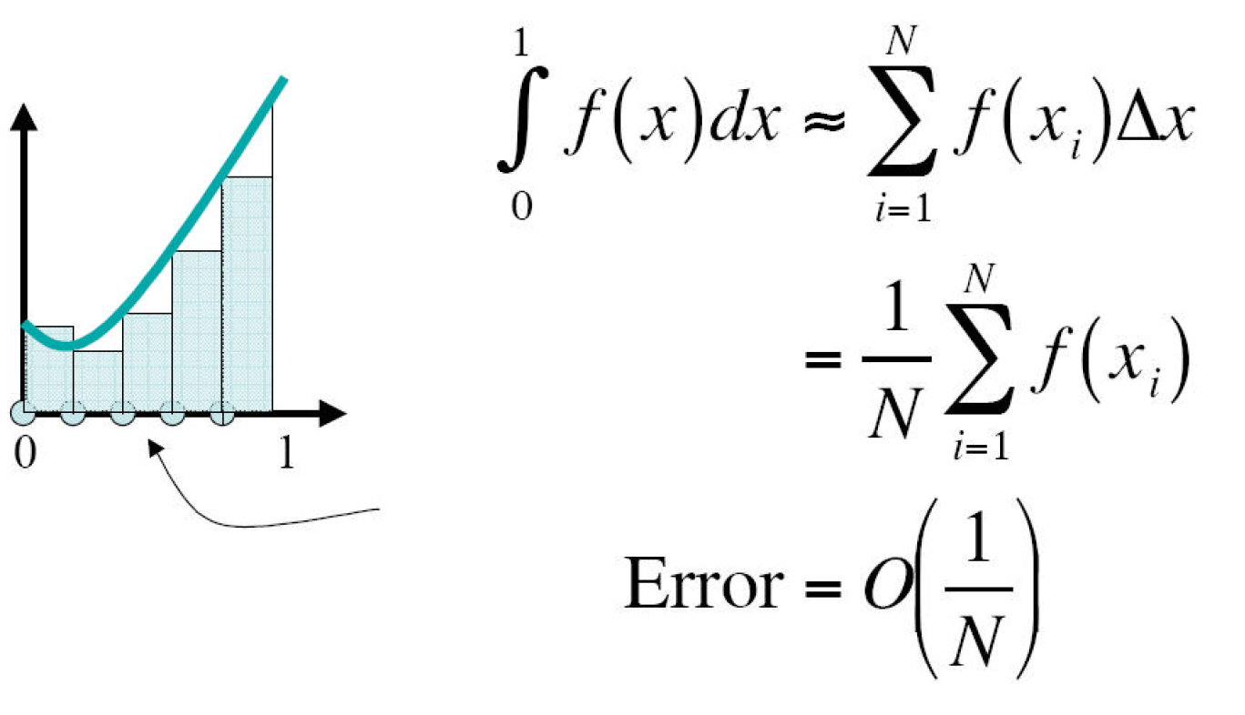
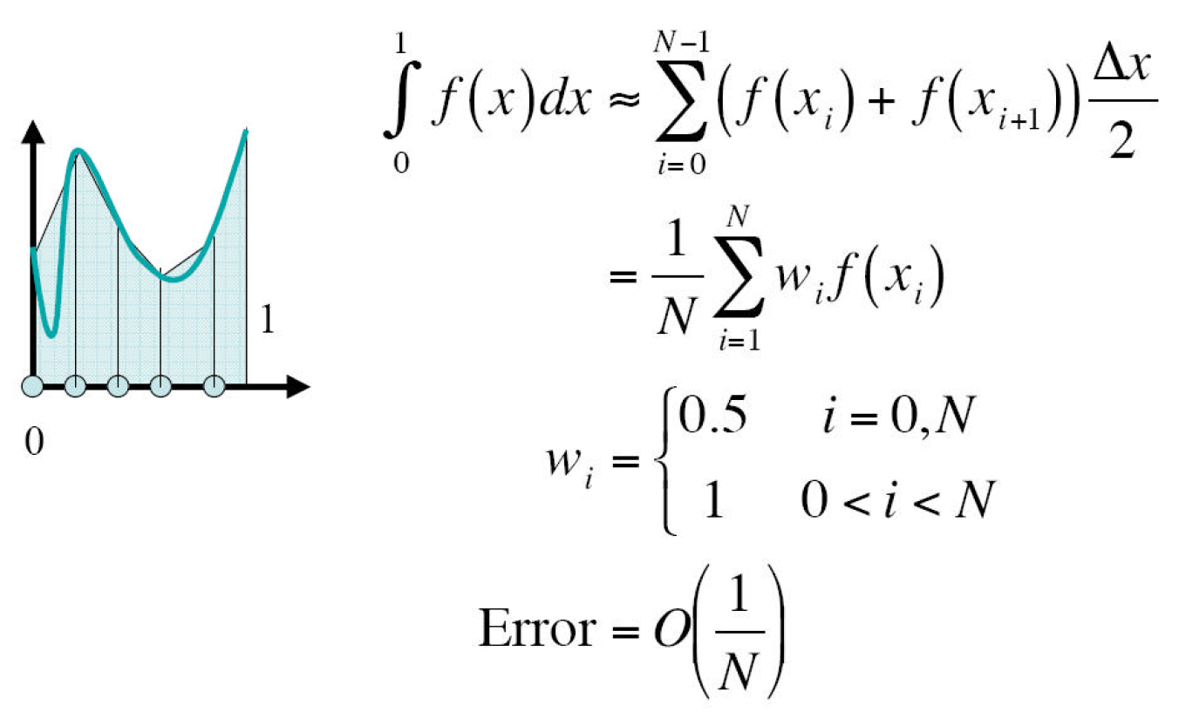
개요
일반 적분
사다리꼴 적분

Slide 4
개요
임의화된 알고리즘 (Randomized Algorithm)
라스베가스
임의성을 사용하지만 결과적으로 항상 같은 결과를 얻는다.
ex) 퀵소트 pivot을 랜덤 선택
몬테카를로
특정 난수에 의존해 다른 결과를 내지만,
평균적으로 맞는 답을 낸다.

Slide 5
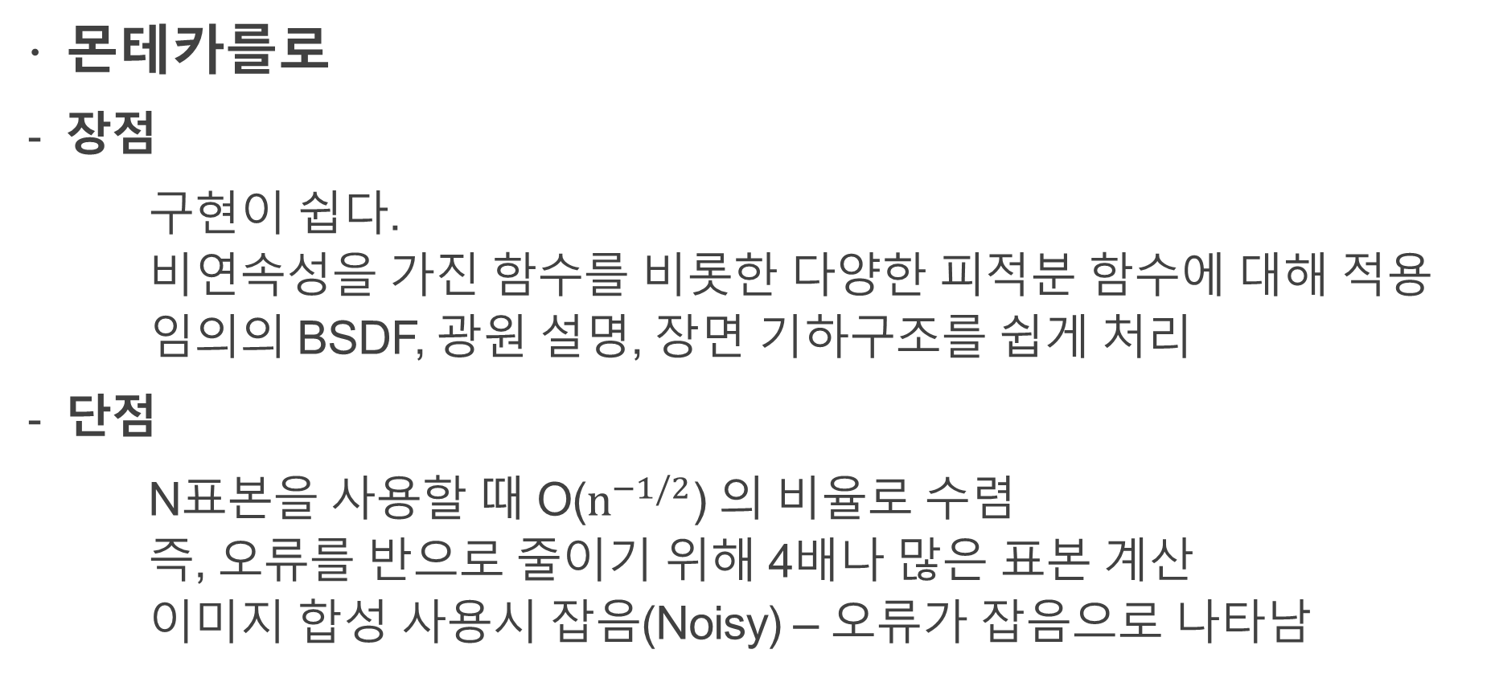
개요
몬테카를로
장점
구현이 쉽다.
비연속성을 가진 함수를 비롯한 다양한 피적분 함수에 대해 적용
임의의 BSDF, 광원 설명, 장면 기하구조를 쉽게 처리
단점
N표본을 사용할 때 O($n^{−1/2}$) 의 비율로 수렴
즉, 오류를 반으로 줄이기 위해 4배나 많은 표본 계산
이미지 합성 사용시 잡음(Noisy) – 오류가 잡음으로 나타남

Slide 6
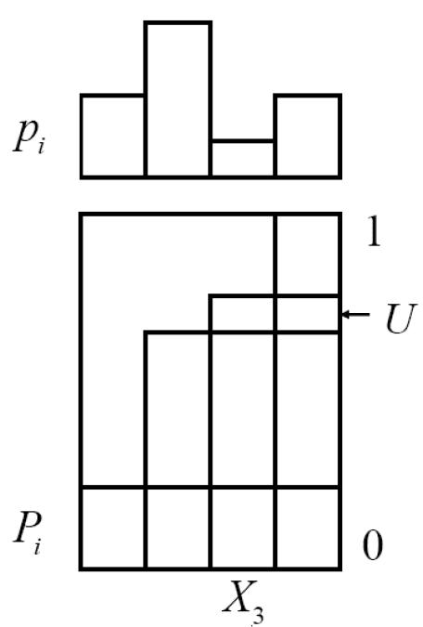
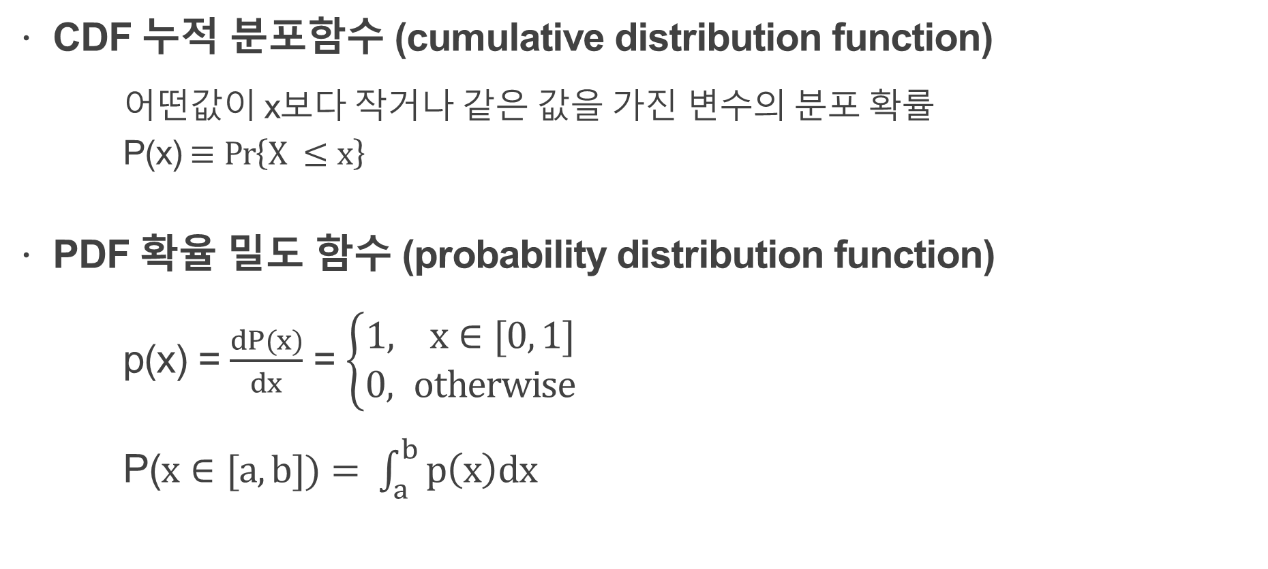
개요
CDF 누적 분포함수 (cumulative distribution function)
어떤값이 x보다 작거나 같은 값을 가진 변수의 분포 확률
P(x) $≡\operatorname{Pr}\left\{X ≤x\right\}$
PDF 확율 밀도 함수 (probability distribution function)
p(x) = $\frac{dP(x)}{dx}$ = $\left\{\begin{aligned}1, x∈[0, 1] \\ 0, otherwise\end{aligned}\right.$
P($x∈[a, b])= \int_{a}^{b}{p\left(x\right)dx}$

Slide 7
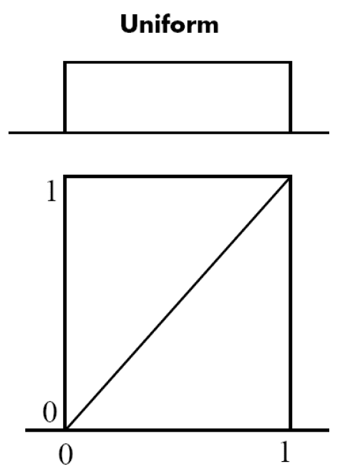
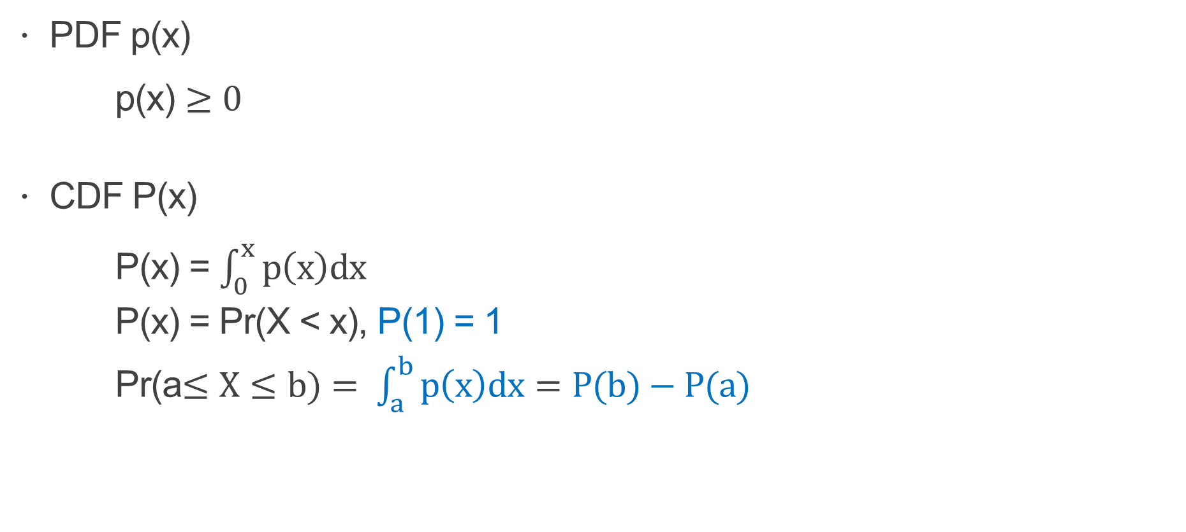
개요
PDF p(x)
p(x) $≥0$
CDF P(x)
P(x) = $\int_{0}^{x}{p\left(x\right)dx}$
P(x) = Pr(X < x), P(1) = 1
Pr(a$≤X≤b)= \int_{a}^{b}{p\left(x\right)dx}=P(b)−P(a)$

Slide 8
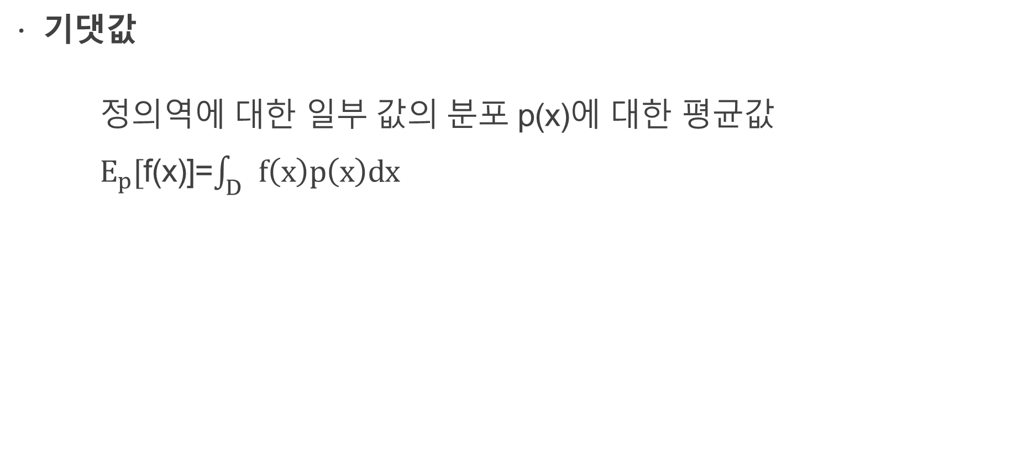
개요
기댓값
정의역에 대한 일부 값의 분포 p(x)에 대한 평균값
$E_{p}[$f(x)]=$\int_{D}{f\left(x\right)p\left(x\right)dx}$

Slide 9
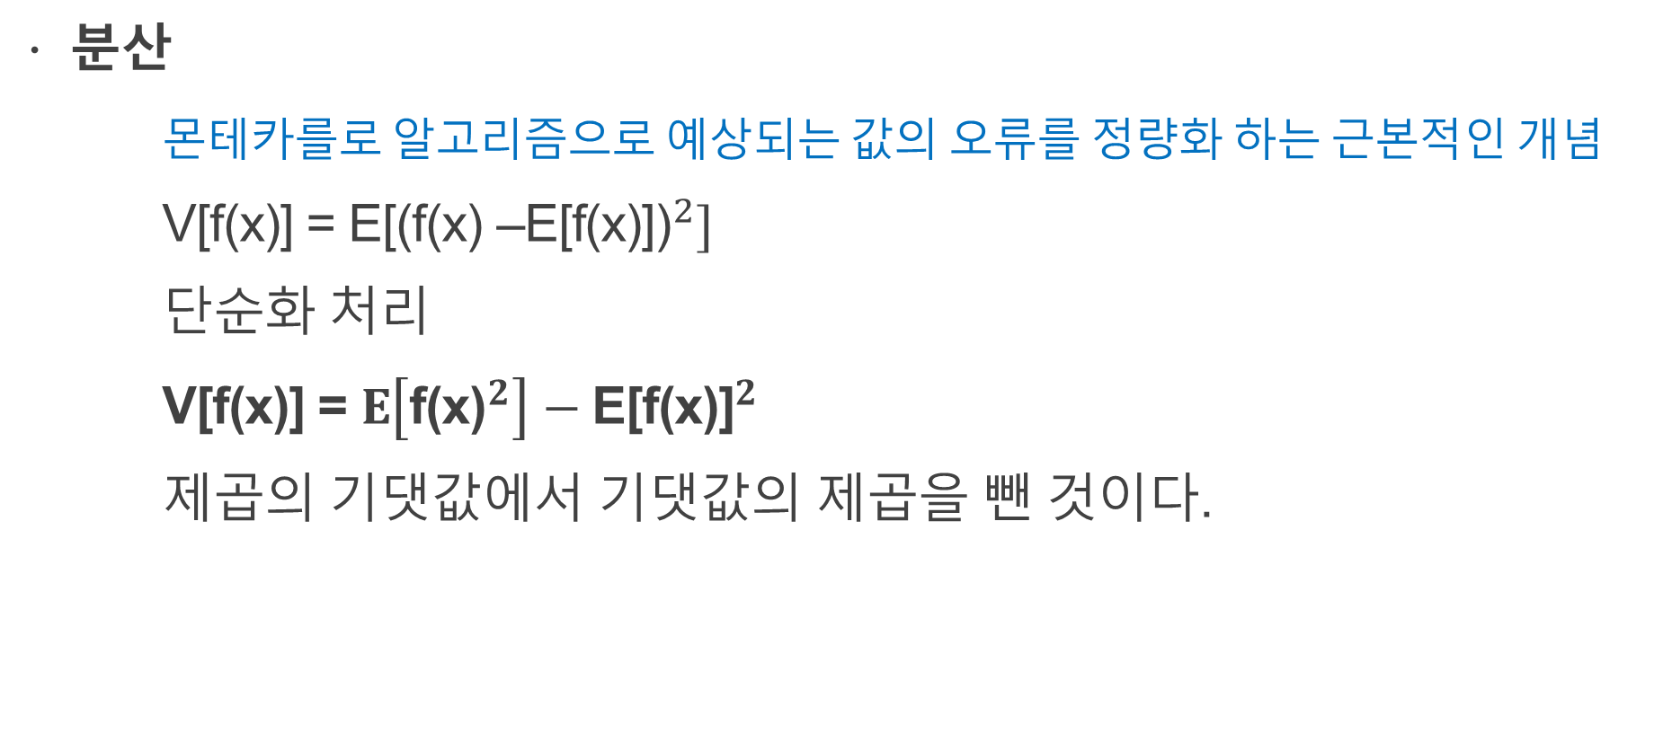
개요
분산
몬테카를로 알고리즘으로 예상되는 값의 오류를 정량화 하는 근본적인 개념
V[f(x)] = E[${\text{(}\text{f}\text{(}\text{x}\text{) –}\text{E}\text{[}\text{f}\text{(}\text{x}\text{)])}}^{2}]$
단순화 처리
V[f(x)] = $E\left[{\text{f}\text{(}\text{x}\text{)}}^{2}\right]−{\text{E}\text{[}\text{f}\text{(}\text{x}\text{)]}}^{2}$
제곱의 기댓값에서 기댓값의 제곱을 뺀 것이다.

Slide 10
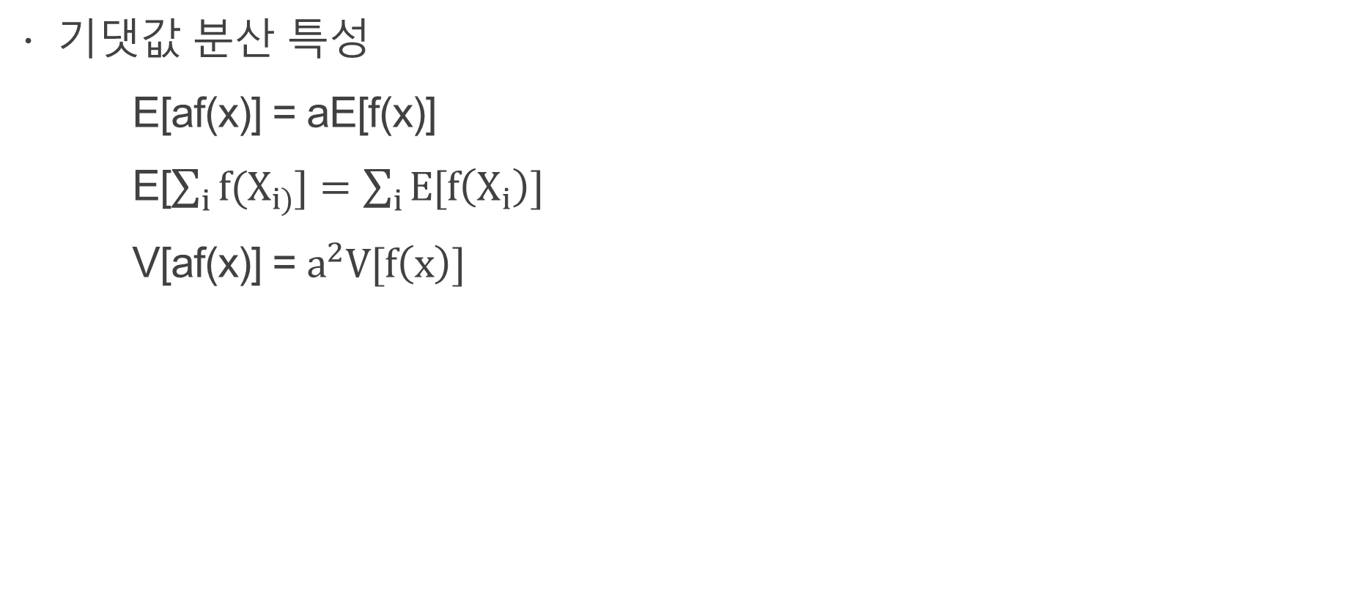
개요
기댓값 분산 특성
E[af(x)] = aE[f(x)]
E[$\sum_{i}{f(X_{i)}}]=\sum_{i}{E[f\left(X_{i}\right)]}$
V[af(x)] = $a^{2}V[f\left(x\right)]$

Slide 11
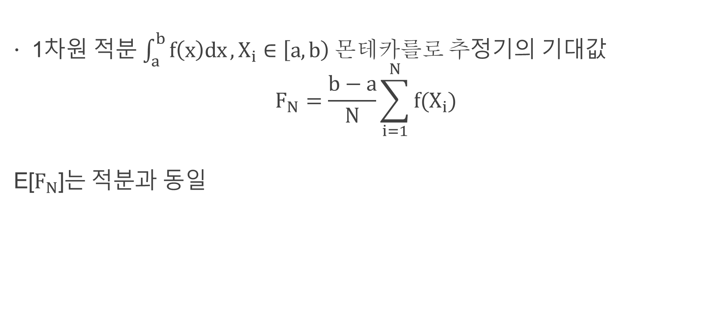
몬테카를로 추정기(MonteCarlo estimator)
1차원 적분 $\int_{a}^{b}{f\left(x\right)dx}, X_{i}∈\left[a, b\right) 몬테카를로 추$정기의 기대값
$$F_{N}=\frac{b−a}{N}\sum_{i=1}^{N}{f(X_{i})}$$
E[$F_{N}$]는 적분과 동일

Slide 12
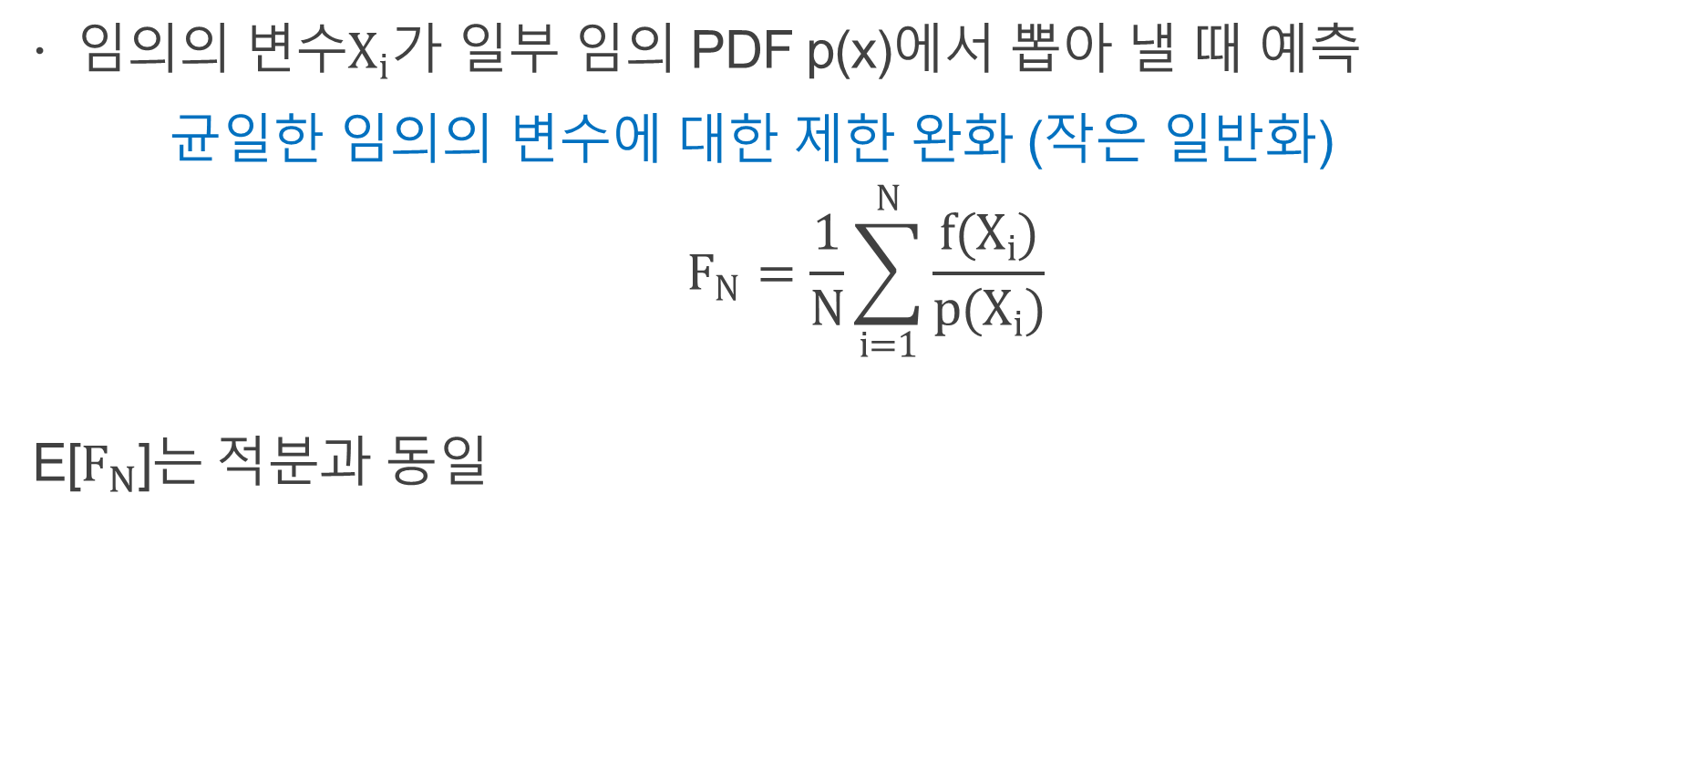
몬테카를로 추정기(MonteCarlo estimator)
임의의 변수$X_{i}가$ 일부 임의 PDF p(x)에서 뽑아 낼 때 예측
균일한 임의의 변수에 대한 제한 완화 (작은 일반화)
$$F_{N}=\frac{1}{N}\sum_{i=1}^{N}{\frac{f(X_{i})}{p(X_{i})}}$$
E[$F_{N}$]는 적분과 동일

Slide 13
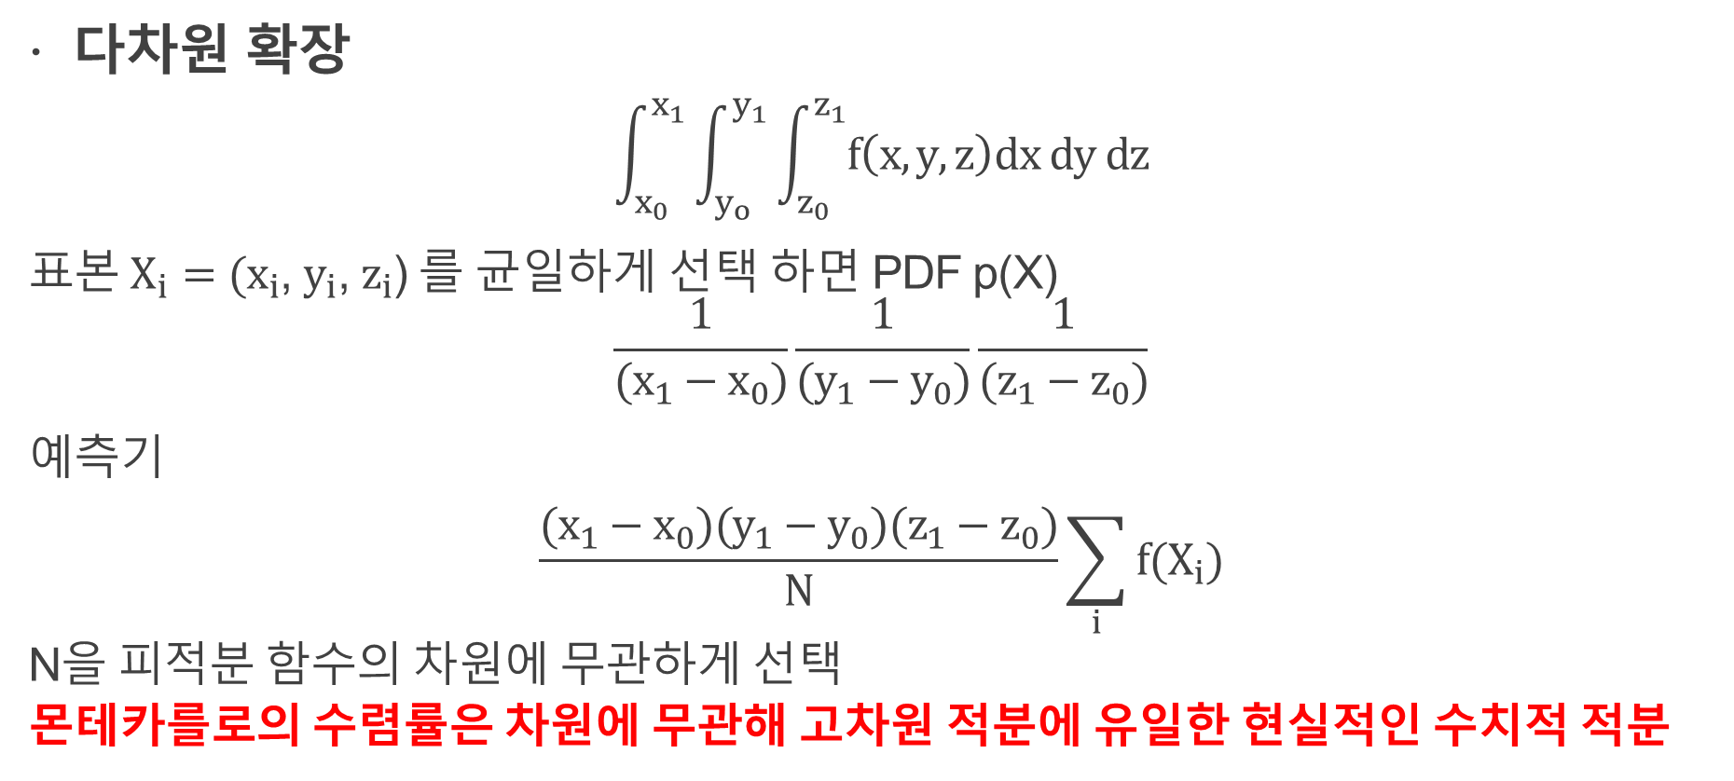
몬테카를로 추정기(MonteCarlo estimator)
다차원 확장
$$\int_{x_{0}}^{x_{1}}{\int_{y_{o}}^{y_{1}}{\int_{z_{0}}^{z_{1}}{f\left(x, y, z\right)dx dy dz}}}$$
표본 $X_{i}=(x_{i}$, $y_{i}$, $z_{i}$) 를 균일하게 선택 하면 PDF p(X)
$$\frac{1}{(x_{1}−x_{0})}\frac{1}{(y_{1}−y_{0})}\frac{1}{(z_{1}−z_{0})}$$
예측기
$$\frac{(x_{1}−x_{0})(y_{1}−y_{0})(z_{1}−z_{0})}{N}\sum_{i}{f(X_{i}})$$
N을 피적분 함수의 차원에 무관하게 선택
몬테카를로의 수렴률은 차원에 무관해 고차원 적분에 유일한 현실적인 수치적 적분

Slide 14
임의의 변수의 기본 표본화
정해진 확률분포에서 임의의 표본 뽑기 (for 몬테카를로 예측기 계산)
역방식 (Inversion)
배제 방식 (Rejection)
변화 (Transform)

Slide 15
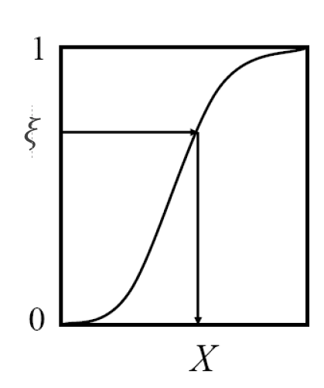
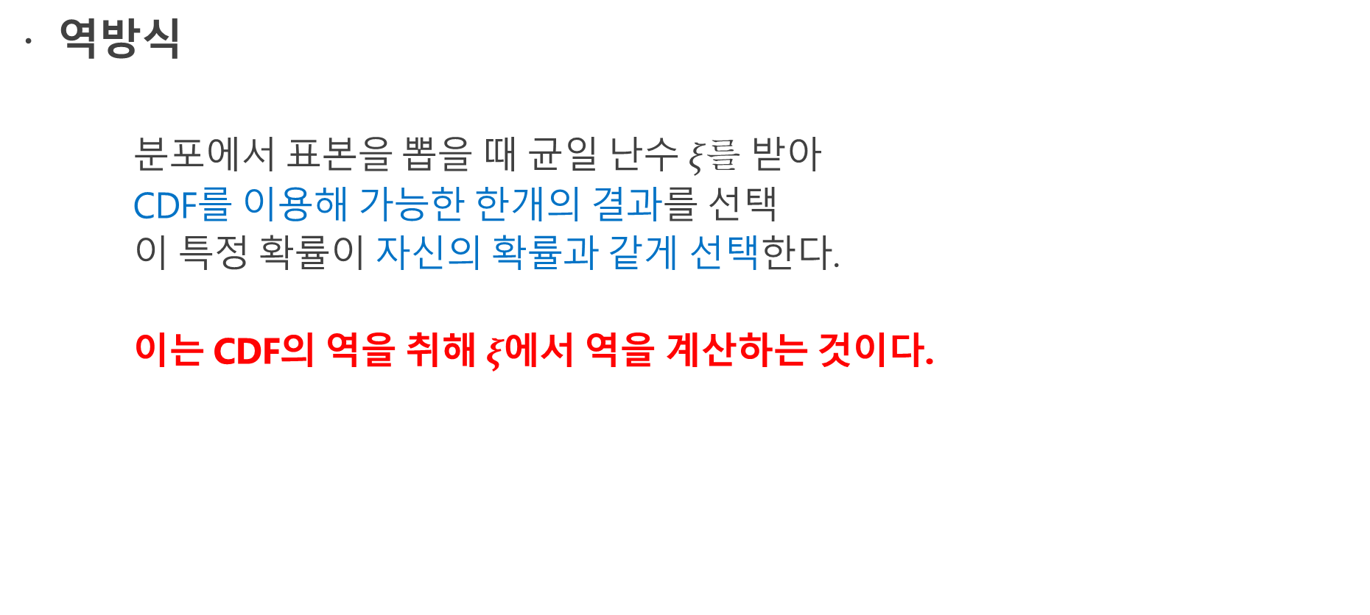
임의의 변수의 기본 표본화
역방식
분포에서 표본을 뽑을 때 균일 난수 $ξ를$ 받아
CDF를 이용해 가능한 한개의 결과를 선택
이 특정 확률이 자신의 확률과 같게 선택한다.
이는 CDF의 역을 취해 $ξ$에서 역을 계산하는 것이다.

Slide 16
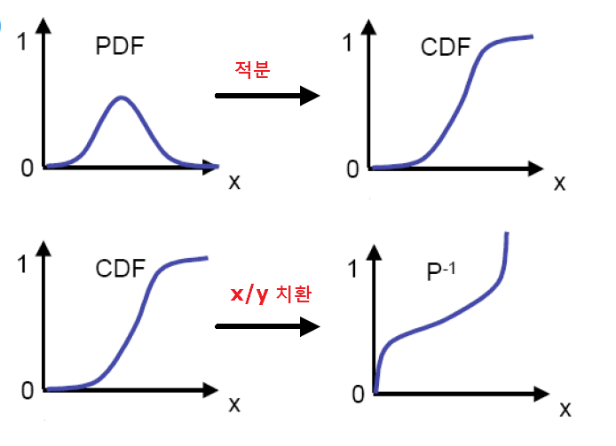
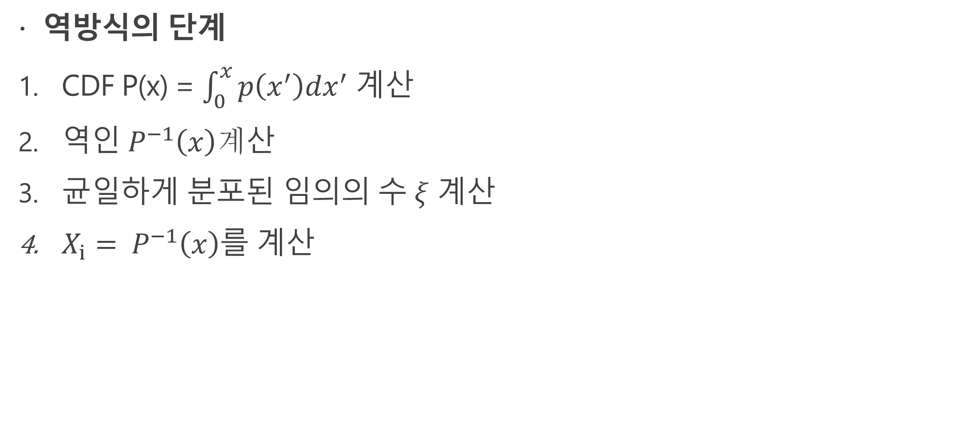
임의의 변수의 기본 표본화
역방식의 단계
CDF P(x) = $\int_{0}^{x}{p\left(x^{′}\right)dx^{′}}$ 계산
역인 $P^{−1}\left(x\right)계$산
균일하게 분포된 임의의 수 $ξ$ 계산
$X_{i}= P^{−1}\left(x\right)$를 계산

Slide 17
임의의 변수의 기본 표본화
역방식 예제
승수 분포
블린 미세 표면 모델에서 표본화 할 때 작동
기하 급수 분포
반투명 매질로 이미지 랜더링 시

Slide 18
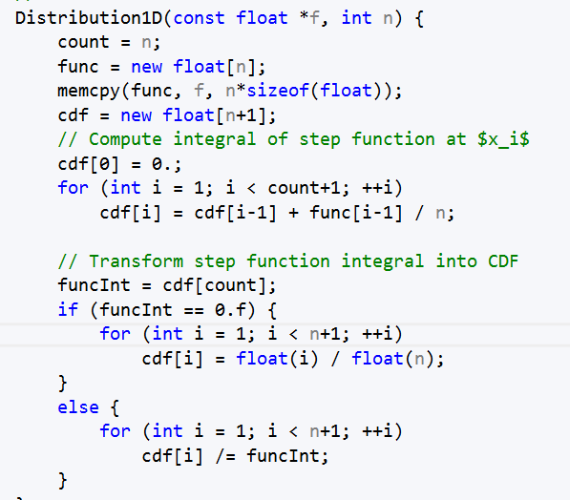
임의의 변수의 기본 표본화
구분별 상수 1D 함수
Distribution1D(const float *f, int n) {
xi에서의 단계 함수의 적분 계산
단계 함수 적분을 CDF로 변환
}

Slide 19
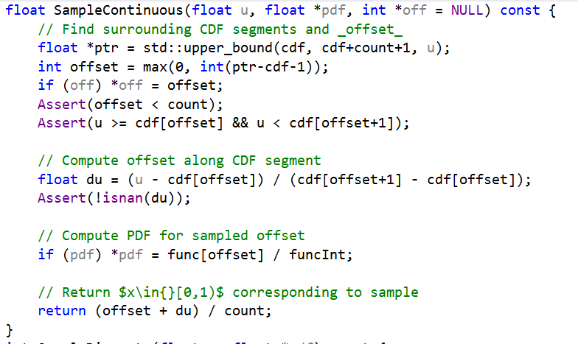
임의의 변수의 기본 표본화
구분별 상수 1D 함수
float SampleContinuous(float u, float *pdf, int *off = NULL) const {
둘러싼 CDF 선분과 오프셋 검색
CDF 선분에 대한 오프셋 계산
표본화된 오프셋의 PDF 계산
}

Slide 20
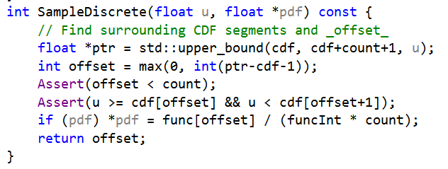
임의의 변수의 기본 표본화
구분별 상수 1D 함수
int SampleDiscrete(float u, float *pdf) const {
둘러싼 CDF 선분과 오프셋 검색
CDF의 표본값 반환
}

Slide 21
임의의 변수의 기본 표본화
배제 방식
일부 함수 f(x)는 적분이 불가능 하거나, CDF를 분석적으로 역을 취하는게 불가능 할 수 있다
배제 방식은 함수의 표본에 따라 표본을 생성하는 기술이다.
이는 근본적으로 다트 던지기 방식이다.
현실적으로 pbrt에서는 사용하지 않는다.
하지만 디버깅에서는 중요하게 사용 가능하다.

Slide 22
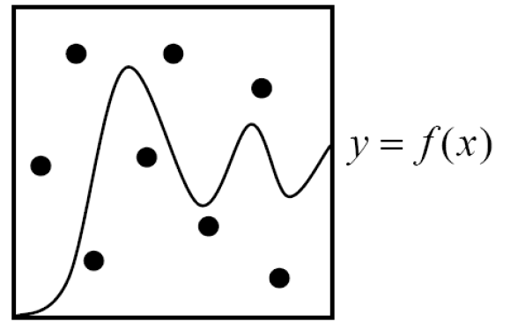
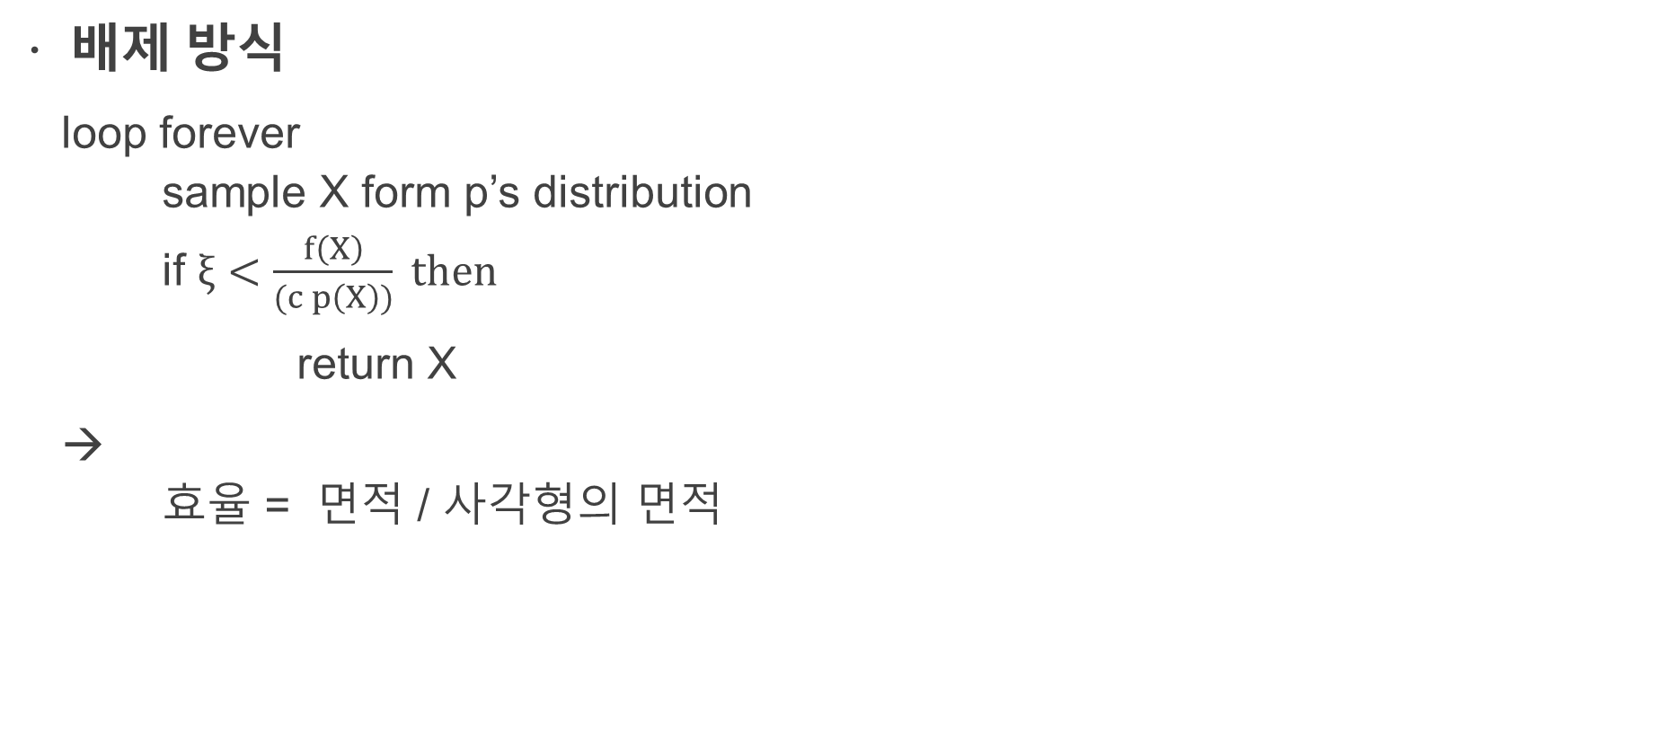
임의의 변수의 기본 표본화
배제 방식
loop forever
sample X form p’s distribution
if $ξ<\frac{f\left(X\right)}{(c p\left(X\right))} then$
return X
→
효율 = 면적 / 사각형의 면적

Slide 23
임의의 변수의 기본 표본화
배제 방식 단계
p(x) < cq(x) 를 만족하는 q(x) 찾기
다트 던지기
q(x) 에서 임의의 샘플을 가져와서 f(x)만족하는 값들을 체크
값을 만족 못 할 경우 제외

Slide 24
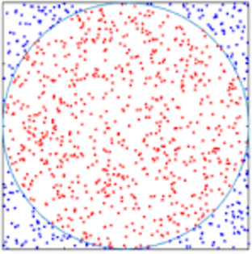
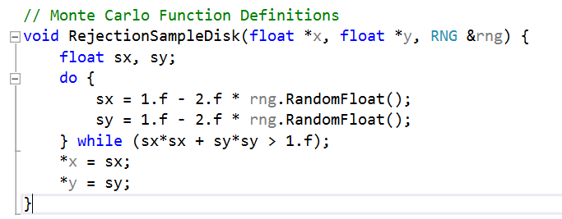
임의의 변수의 기본 표본화
배제 방식 예
단위원의 배제 표본화
정사각형 안의 임의 점 선택 원 안에 있을 경우 반환

Slide 25
참조
http://web.cs.wpi.edu/~emmanuel/courses/cs563/S07/talks/emmanuel_agu_mc_wk10_p2.pdf

